Slide 1
AJAX

Slide 2
AJAX 是一种在 2005 年由 Google 推广开来的编程模式。
AJAX 不是一种新的编程语言，而是一种使用现有标准的新方法。
通过 AJAX，你可以创建更好、更快以及更友好的 WEB 应用程序。
AJAX 基于 JavaScript 和 HTTP 请求（HTTP requests）。

Slide 3
AJAX = 异步 JavaScript 及 XML（Asynchronous JavaScript and XML）
AJAX 不是一种新的编程语言，而是一种用于创建更好更快以及交互性更强的 Web 应用程序的技术。
通过 AJAX，您的 JavaScript 可使用 JavaScript 的 XMLHttpRequest 对象来直接与服务器进行通信。通过这个对象，您的 JavaScript 可在不重载页面的情况与 Web 服务器交换数据。
AJAX 在浏览器与 Web 服务器之间使用异步数据传输（HTTP 请求），这样就可使网页从服务器请求少量的信息，而不是整个页面。
AJAX 可使因特网应用程序更小、更快，更友好。
AJAX 是一种独立于 Web 服务器软件的浏览器技术。

Slide 4
AJAX 基于 Web 标准
AJAX 基于下列 Web 标准：
  JavaScript
  XML
  HTML
  CSS
在 AJAX 中使用的 Web 标准已被良好定义，并被所有的主流浏览器支持。AJAX 应用程序独立于浏览器和平台。

Slide 5
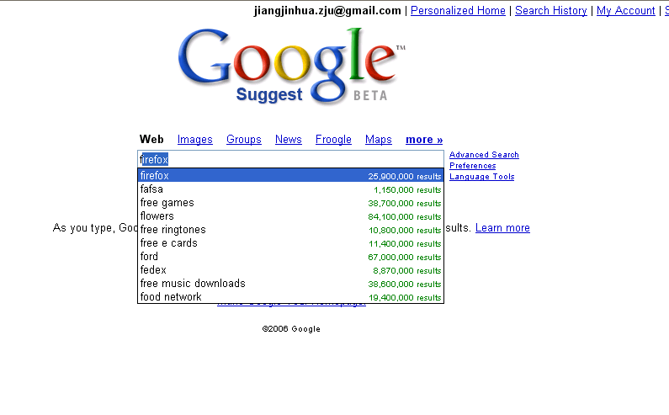
Google suggest

Slide 6
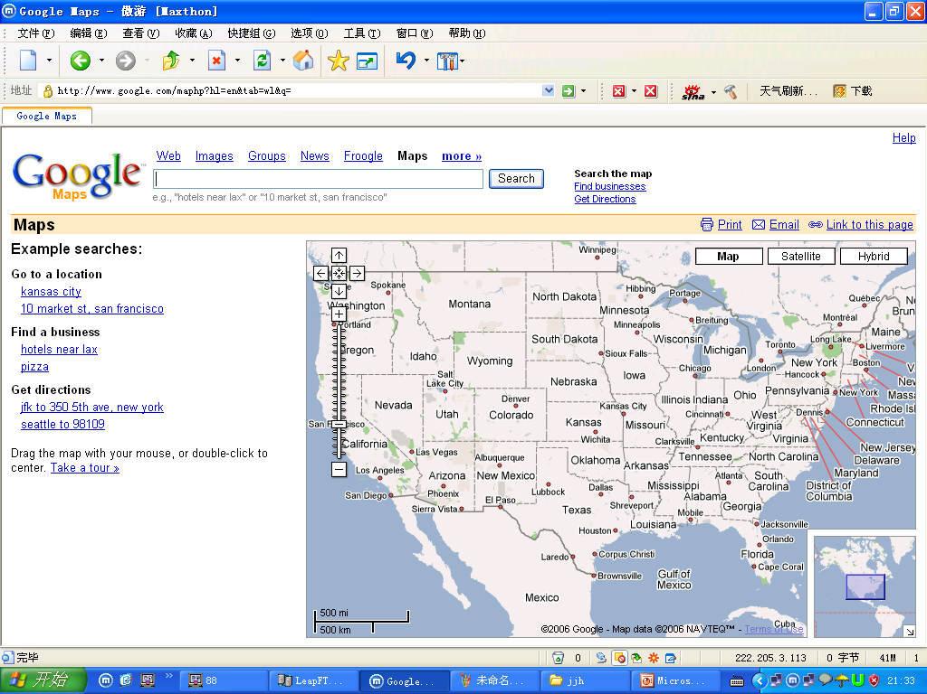
GOOGLE MAP

Slide 7
主要内容
1.Ajax介绍
2.XMLHttpRequest
3.服务器通信:请求和响应

Slide 8
Ajax技术
在Ajax之前，Web站点强制用户进入提交/等待/重新显示范例，用户的动作总是与服务器的“思考时间”同步。
Ajax提供与服务器异步通信的能力，从而使用户从请求/响应的循环中解脱出来。
借助于Ajax，可以在用户单击按钮时，使用JavaScript和DHTML立即更新UI，并向服务器发出异步请求，以执行更新或查询数据库。当请求返回时，就可以使用JavaScript和CSS来相应地更新UI，而不是刷新整个页面。最重要的是，用户甚至不知道浏览器正在与服务器通信：Web站点看起来是即时响应的。

Slide 9
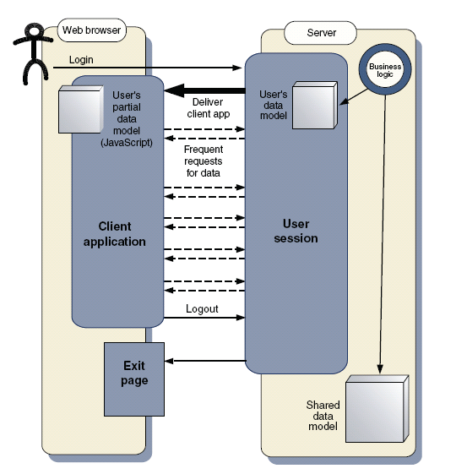
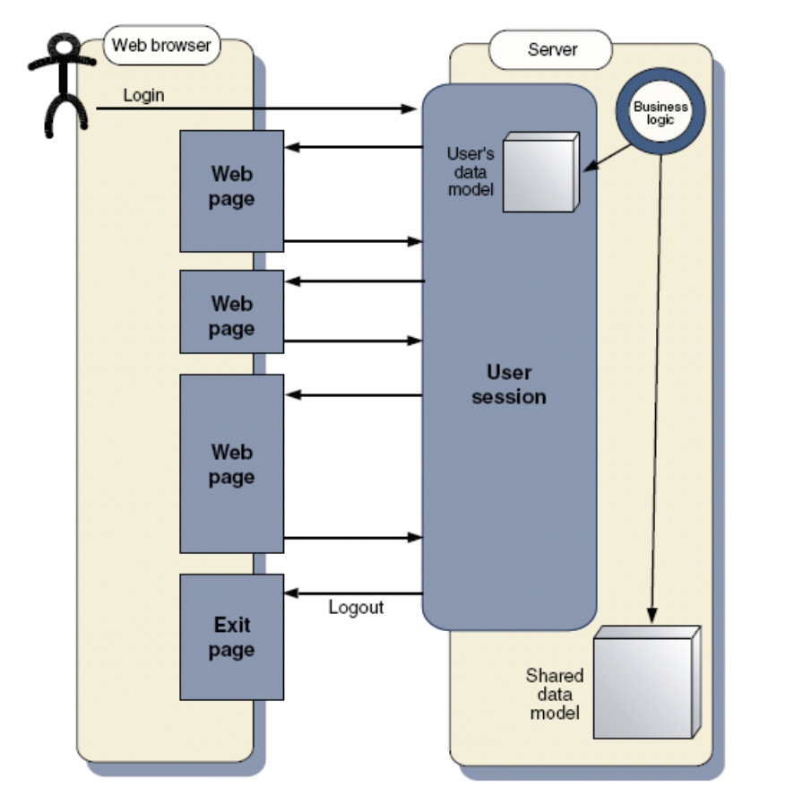
Ajax对比

Slide 10
AJAX的优势
减轻服务器的负担,按需取数据,最大程度的减少冗余请求
局部刷新页面,减少用户心理和实际的等待时间,带来更好的用户体验
基于xml标准化,并被广泛支持,不需安装插件等
进一步促进页面和数据的分离

Slide 11
AJAX的缺憾
AJAX大量的使用了javascript和ajax引擎,这些取决于浏览器的支持.在编写的时候考虑对浏览器的兼容性.
AJAX只是局部刷新,所以页面的后退按钮是没有用的.
对流媒体还有移动设备的支持不是太好等

Slide 12
1.2AJAX Defined
Asynchronous Javascript and XML
  Term coined by Jesse James Garrett
  www.adaptivepath.com
AJAX is not a new technology
  Google calls their technique: Javascript
  Also known as XMLHTTP technique
  In use since at least 1997
A bundle of techniques
  XML data interchange only
  Passing Javascript methods to client
  DHTML widgets
  XML & XSLTs
Core techniques are centered around asynchronous communication to the server without a page refresh
Mr. Ajax

Slide 13
1.2Ajax相关技术
  Ajax：Asynchronous JavaScript + XML
  使用它可以构建更为动态和响应更灵敏的Web应用程序。它直接从浏览器与后端服务进行通信 ,使应用程序更加自然和响应灵敏，从而提升用户的浏览体验。
  Ajax不是一种技术。实际上，它由几种蓬勃发展的技术以新的强大方式组合而成。Ajax包含：
    1.JavaScript定义业务规则和程序流程
    2.基于CSS标准的表示；
    3.使用DOM进行动态显示和交互；
    4.使用XMLHttpRequest与服务器进行异步通信；
    5.XML格式交换数据

Slide 14
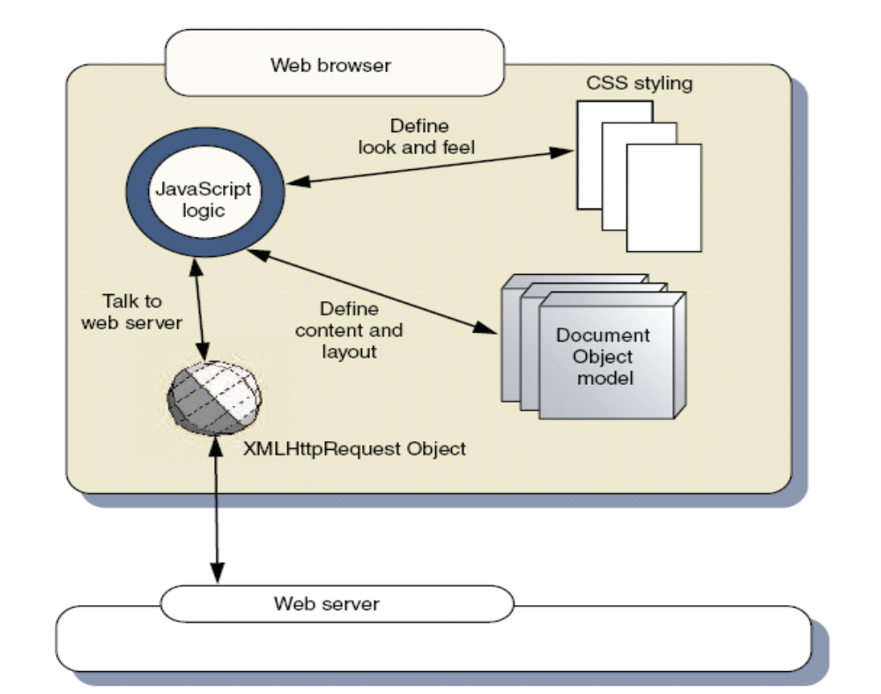
1.2Ajax相关技术

Slide 15
一些js库
AJAX
  Dwr
  Json
  Prototype
  Jquery
界面库
  Scriptaculous
  Extjs

Slide 16
主要内容
1.Ajax介绍
2.XMLHttpRequest
3.服务器通信:请求和响应

Slide 17
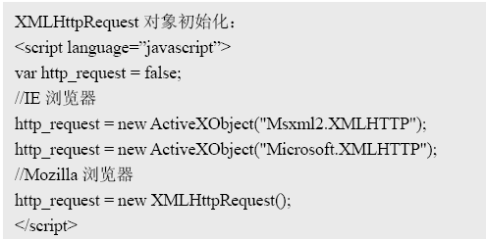
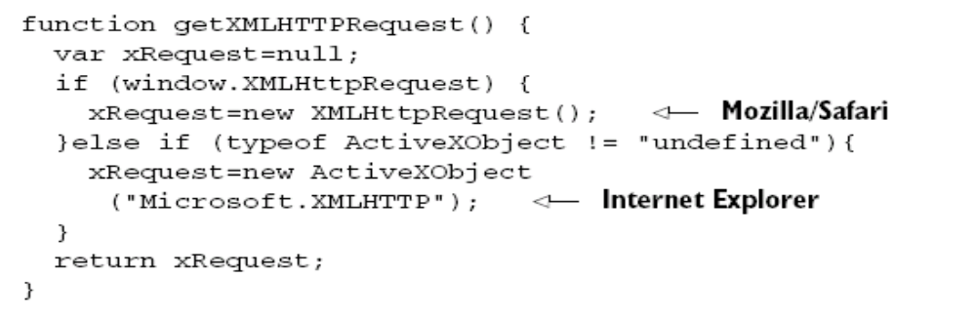
创建XMLHttpRequest

Slide 18
2.2XMLHttpRequest方法描述
    open(“method”,“URL”[,asyncFlag[,“userName”[, “password”]]]) 设置未决的请求的目标 URL, 方法, 和其他参数
    abort() 停止当前请求
    getAllResponseHeaders() 作为字符串返问完整的headers，包括content-length,date,URI
    getResponseHeader(“headerLabel”) 作为字符串返问单个的header标签
    send(content) 发送请求 (param一定要这样传，因为后台得不到hidden params)
    setRequestHeader("label", "value") 设置header并和请求一起发送 ('post'方法一定要 )

Slide 19
XMLHttpRequest属性描述
    onreadystatechange每次状态改变所触发事件的事件处理程序
    readyState对象状态值：
        0 = 未初始化（uninitialized）
        1 = 正在加载（loading）
        2 = 加载完毕（loaded）
        3 = 交互（interactive）
        4 = 完成（complete）
    responseText从服务器进程返回的数据的字符串形式
    responseXML从服务器进程返回的DOM兼容的文档数据对象
    status从服务器返回的数字代码，比如404（未找到）或200（就绪）
    statusText伴随状态码的字符串信息

Slide 20
例子
function processReqChange()
{ // only if req shows "loaded“
if (req.readyState == 4) {
// only if "OK"
if (req.status == 200) {
// ...processing statements go here...
}
    else {
    alert("There was a problem retrieving the XML data:\n" + req.statusText);
    }
}
}
对象初始化->发送请求->服务器接收->服务器处理/返回->客户端接收->修改客户端页面

Slide 21
post
httprequest.setRequestHeader("Content-type","application/x-www-form-urlencoded");
Send(“属性=属性值&..”);

Slide 22
主要内容
1.Ajax介绍
2.XMLHttpRequest
3.服务器通信:请求和响应

Slide 23
3.1处理响应
解析XML 例子见parseXML.html, parseXML2.html
动态解析XML例子见dynamicLists.html
DOM介绍DOM 表示 Document Object Model，是一个规范，可从 World Wide Web Consortium (W3C) 获得。

Slide 24
3.2 发送请求参数
3.2 发送请求参数
  例子见getAndPostExample.html
  通过XML发送参数 例子见postingXML.html

Slide 25
学习资料
Ajax相关图书
http://www.w3schools.com/ajax/

Slide 26
作业 实现以下效果

